Slide 1
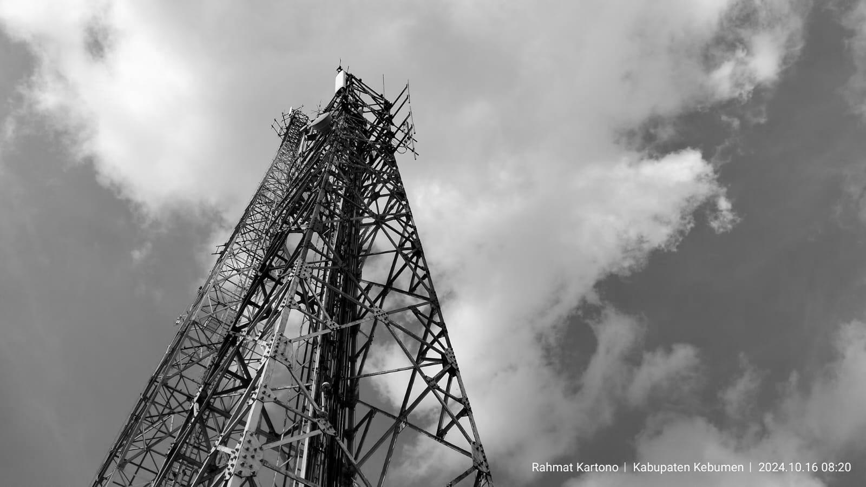

SYAFRUDDIN AS B
ANTENNA
CONFIGURATION

Slide 2
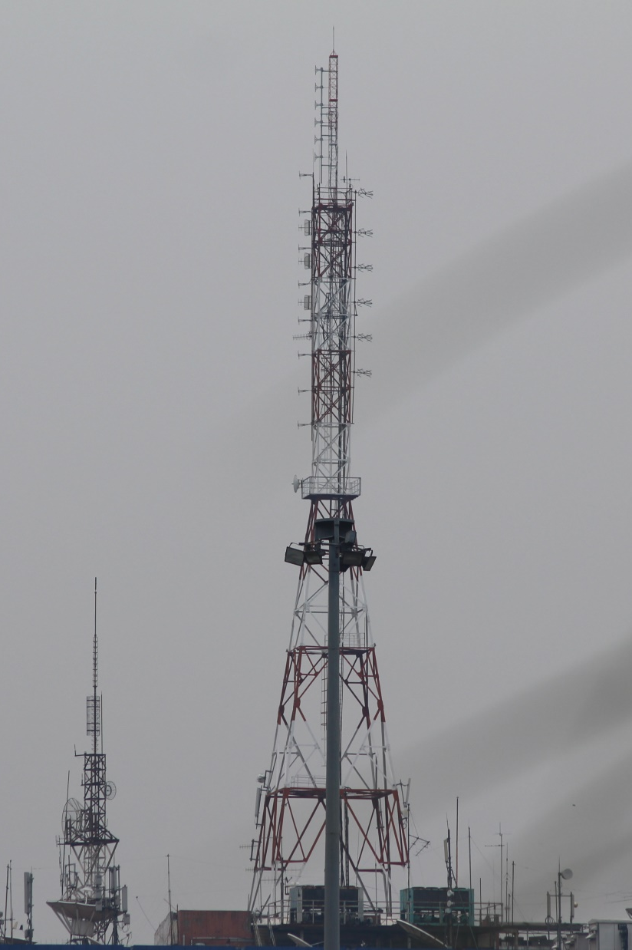

TUPOKSI MAINTENANCE ANTENA
Melakukan Maintenance, Repair, Monitoring dan Evaluasi
seluruh perangkat penyiaran (pemancar FM-AM dan antena)
Melakukan modifikasi sistem operasi pemancar FM-AM.

Slide 3
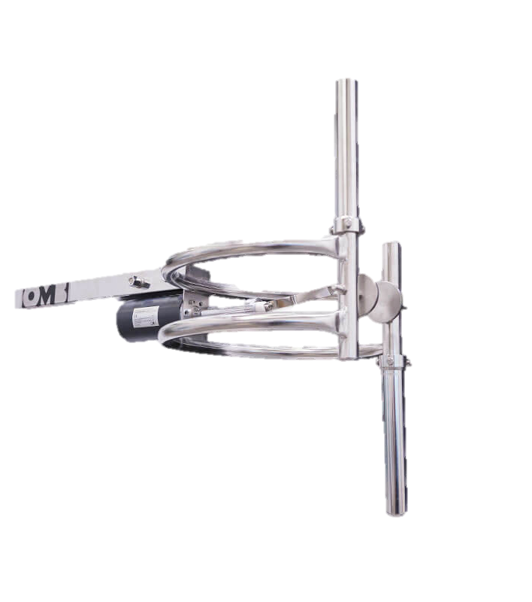
Antenna FM
Dalam pemancar FM antenna yang dapat digunakan beragam, salah satu contohnya antenna OMB, Antenna ini menciptakan polarisasi yang circular sehingga sinyal pancarannya merata
Ke berbagai arah, antenna ini umum digunakan berdasarkan:
Pengaturan frequency awal, secara ideal antena ini sudah di setel utk bekerja optimal di frequency siaran FM.
2. Penyesuan ulang ; meskipun sudah disetel pabrik, antena
dapat diset ulang jika diperlukan, misalnya ingin
menggunakan frequency sesuai regulasi yang di telah di
tentukan dalam range 87,5 - 108 Mhz.
3. Karakteristik umum :
- impedansi input 50 ohm
- polarisasi sircular
- range frequency broadband

Slide 4
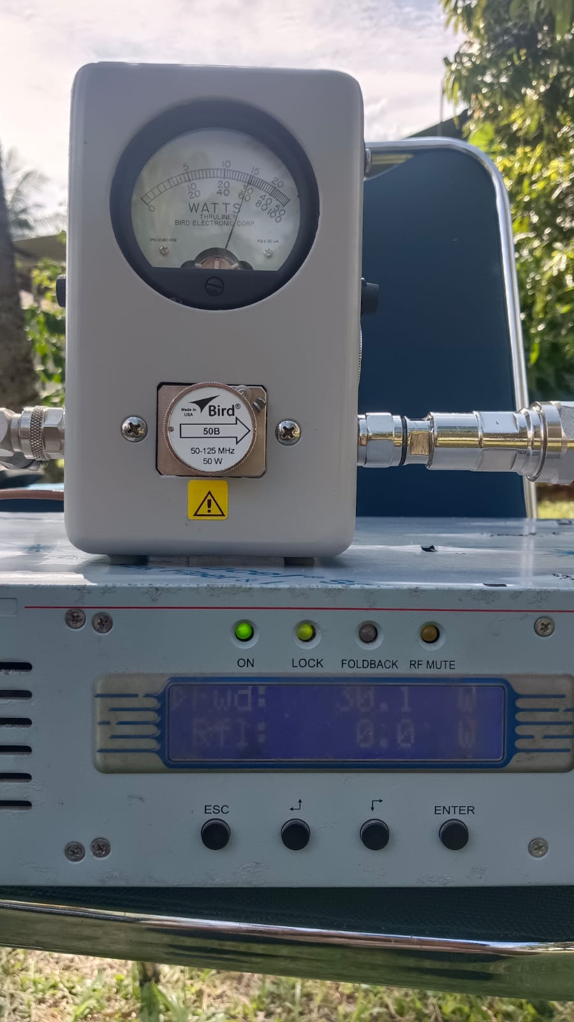
Setting Antenna FM
Cara setting atau penyetelan :
setting antena pemancar FM biasanya berfokus pada
penyesuaian SWR atau Return loss pada Frequency kerja yang di inginkan, untuk mendapatkan daya maksimal yang ditransmisikan ke antena dari pemancar.
Penyetelan SWR umumnya akan memperhatikan ;
Penggunakan alat ukur, anda akan memerlukan SWR atau Network Analizer untuk Range Frequency FM.
b. Proses penyetelan fisik, yaitu dengan cara
merubah panjang elemen tertentu dari antena untuk
menyesuaikan Matching, proses ini sangat spesifik pada
desain antena dan harus dilakukan hati-hati untuk
menghindari kerusakan dan memastikan SWR berada di
nilai terendah dengan hasil 1,01;1 atau mendekati 1,09;1
sesuai spesifikasi dari antena masing-masing.
c. Pemasangan; pastikan pemasangan antena pada tiang/
menara sesuai dengan rekomendasi pabrik untuk menghin
dari gangguan kinerja.
d. Pengecekan DC grounded potensial; Antena SGP
dirancang dengan potensi DC grounded, yang merupakan
fitur keamanan. DC grounded antena OMB SGP ini adalah
desain antena yang memilki jalur konduktivitas listrik yaitu
resistansi sangat rendah untuk arus DC antara konduktor
inti dan lapisan pelindung di konektor antena.

Slide 5
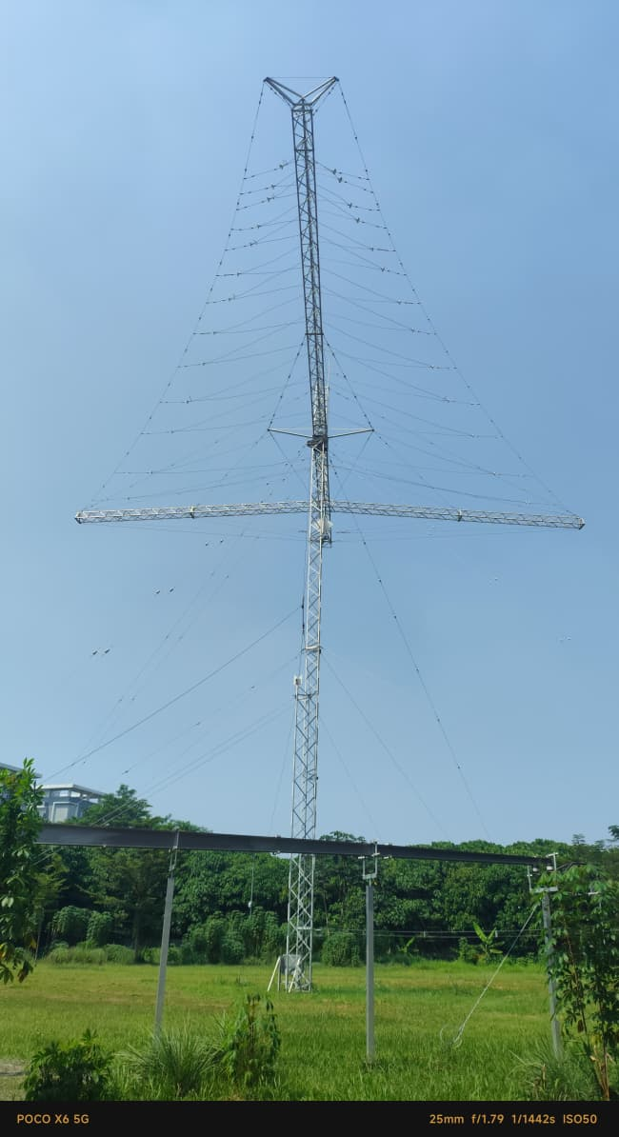
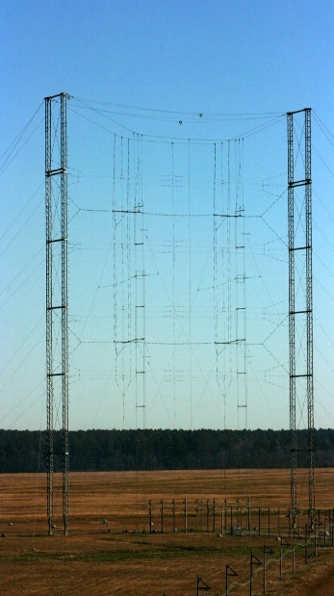
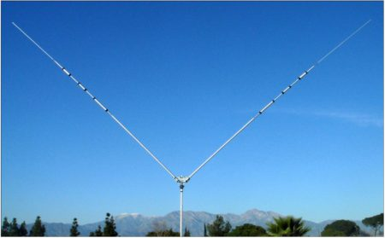
Antena SW
Antena SW adalah antena gelombang pendek pada pita
HF yang sangat penting untuk efesiensi transmisi dan
Jangkauan, untuk jenis jenis yang umum digunakan adalah:
- Antena Dipol, satu jenis antena yang paling dasar dan
sering digunakan, mudah di buat dan di setel.
- Antena Kawat panjang, antena sederhana merupakan
kawat Panjang dengan hasil yg baik jika panjangnya
beberapa panjang gelombang.
- Antena Vertikal, antena ini memberikan pola radiasi
omni directional yang baik untuk jarak yang jauh saat di
pasang diatas ground plane yang baik.
- Antena Yagi atau Quat atau Log periodik, antena terarah
yang memberikan gain tinggi, cocok untuk fokus ke arah
tertentu.

Slide 6
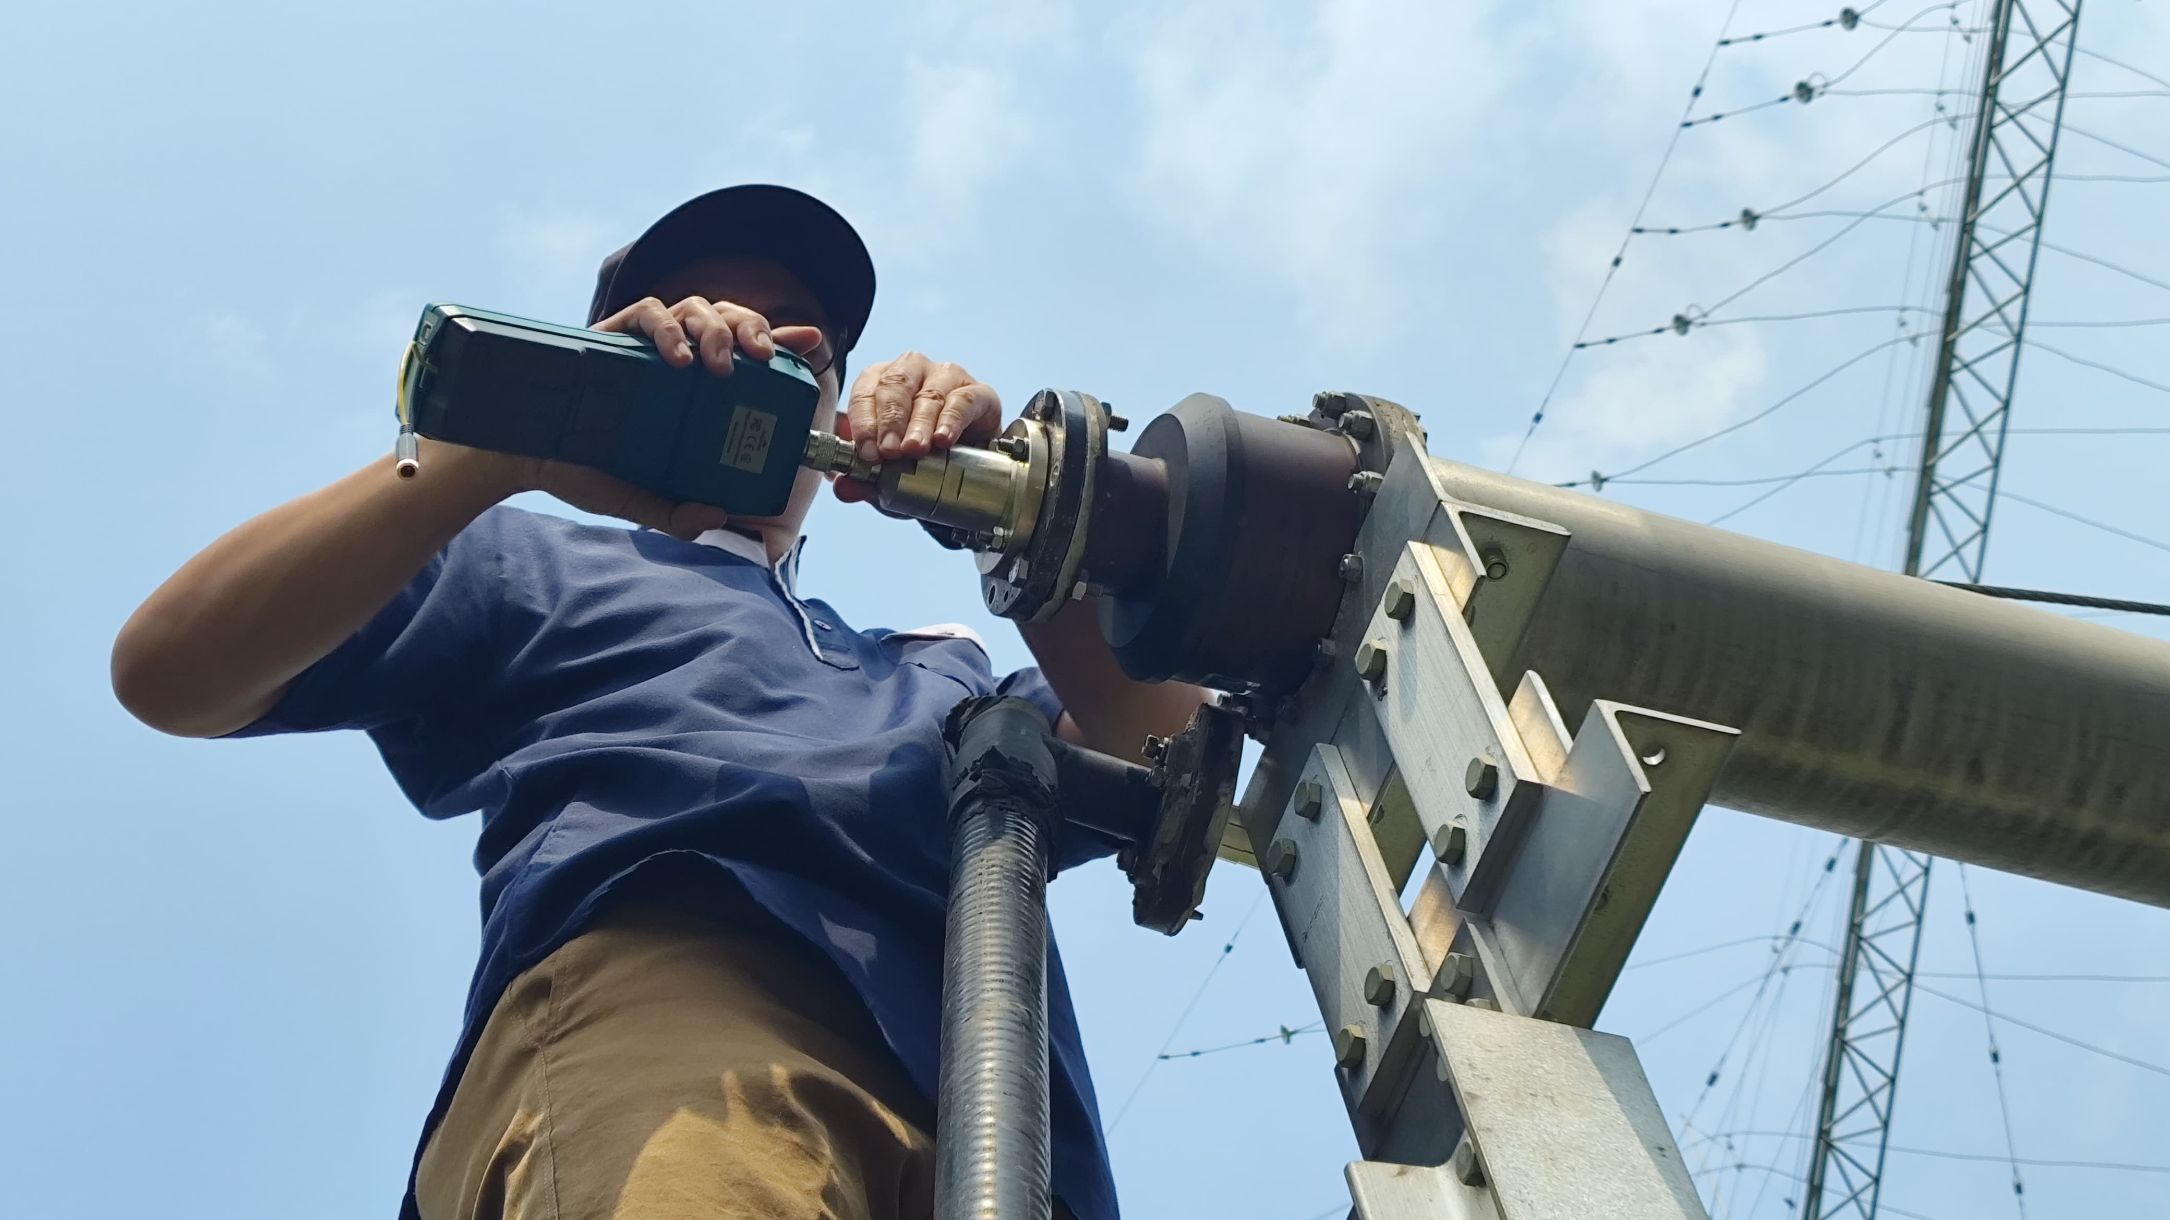
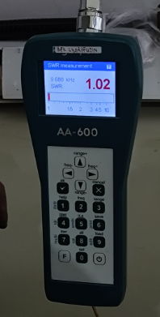
Setting Antena SW
Dengan langkah-langkah Pengaturan antena pemancar sw,
adalah;
1. Penempatan antena
- Ketinggian; pasang antea setinggi mungkin dan di tempat
terbuka
- ketinggian yang lebih tinggi akan meningkatkan garis line
of sight dan mengurangi hambatan, yang penting untuk
perambatan gelombang radio.
- arah; jika menggunakan antena terarah, pastikan antena
diarahkan ke wilayah target jangkuan, untuk antena omni-
directional seperti dipol atau vertikal, arah radiasi sinyal
cenderung ke segala arah.
.
2. Penyetelan Impedansi dan SWR
Standing Wave Ratio adalah rasio antara daya forward dan
daya reflected di sepanjang saluran transmisi yang
bertujuan mencapai swr yang serendah mungkin 1;1 pada
frequency kerja.
- peralatan ukur yang di gunakan adalah swr meter yang
terpasang pada keluaran pemancar ke input saluran ke
antena untuk pengukuran yang akurat.
- penyetelan di lakukan dengan memperpendek atau mem
perpanjang kawat elemen antena untuk mendapatkan
kecocokan impedansi antara pemancar, coaxial dan
antena sehingga hampir semua daya RF dapat di salurkan
3. Legalitas dan Batasan Daya
Pastikan spectrum frequency memenuhi aturan regulasi
frequency dan batasan daya pancar atau efektif radiasi
power untuk terhindar dari interferensi.
4. Penyusuaian frequency kerja dan impedansi 50 ohm dari
keluaran pemancar ke antena mengunakan balun 1;4.

Slide 7
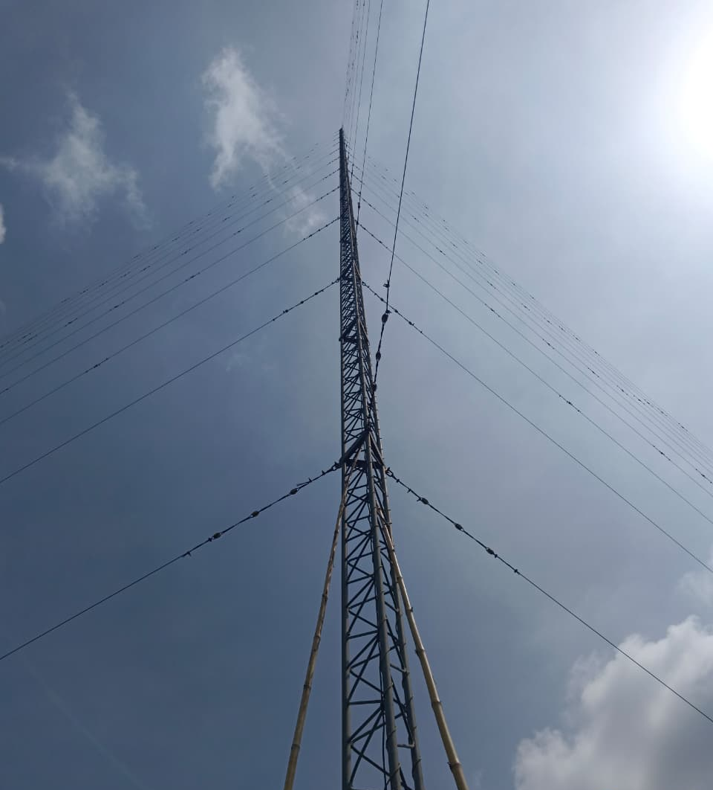
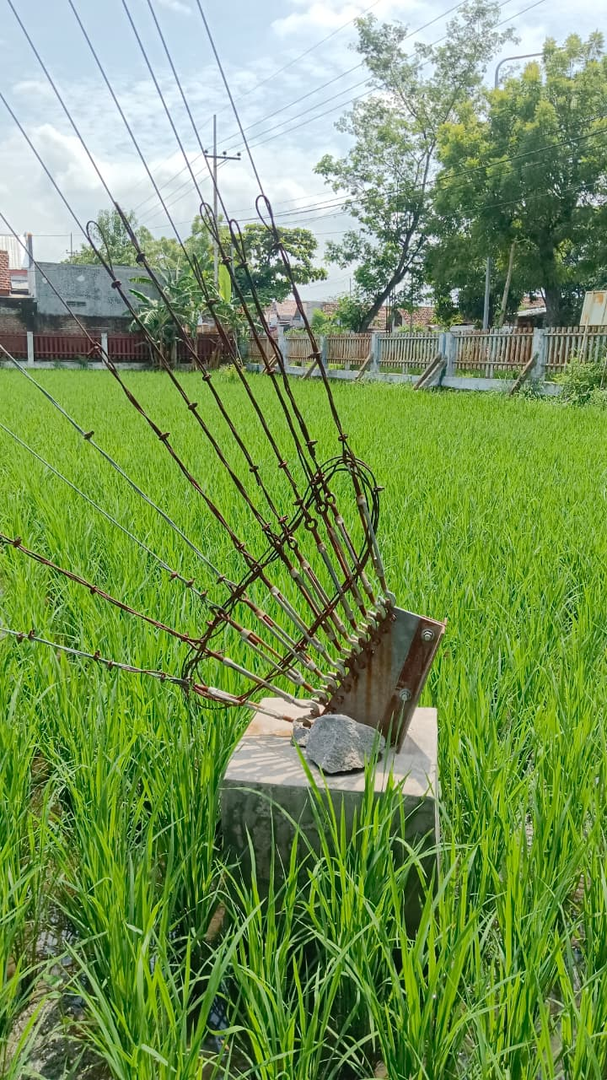
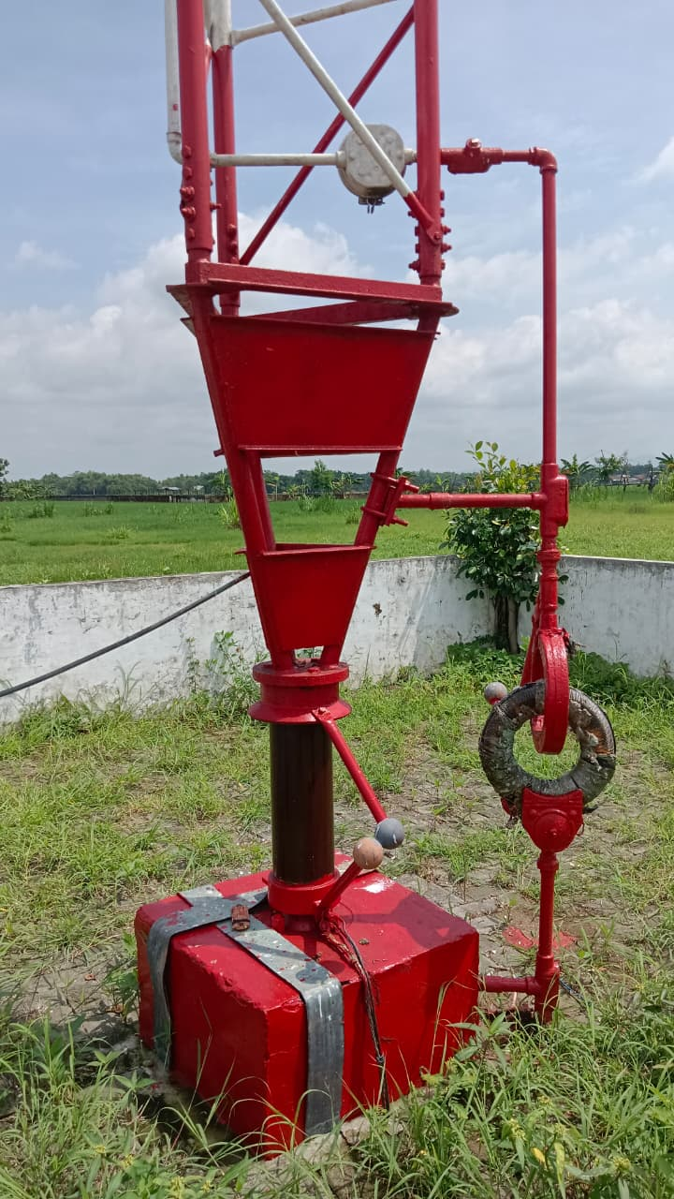
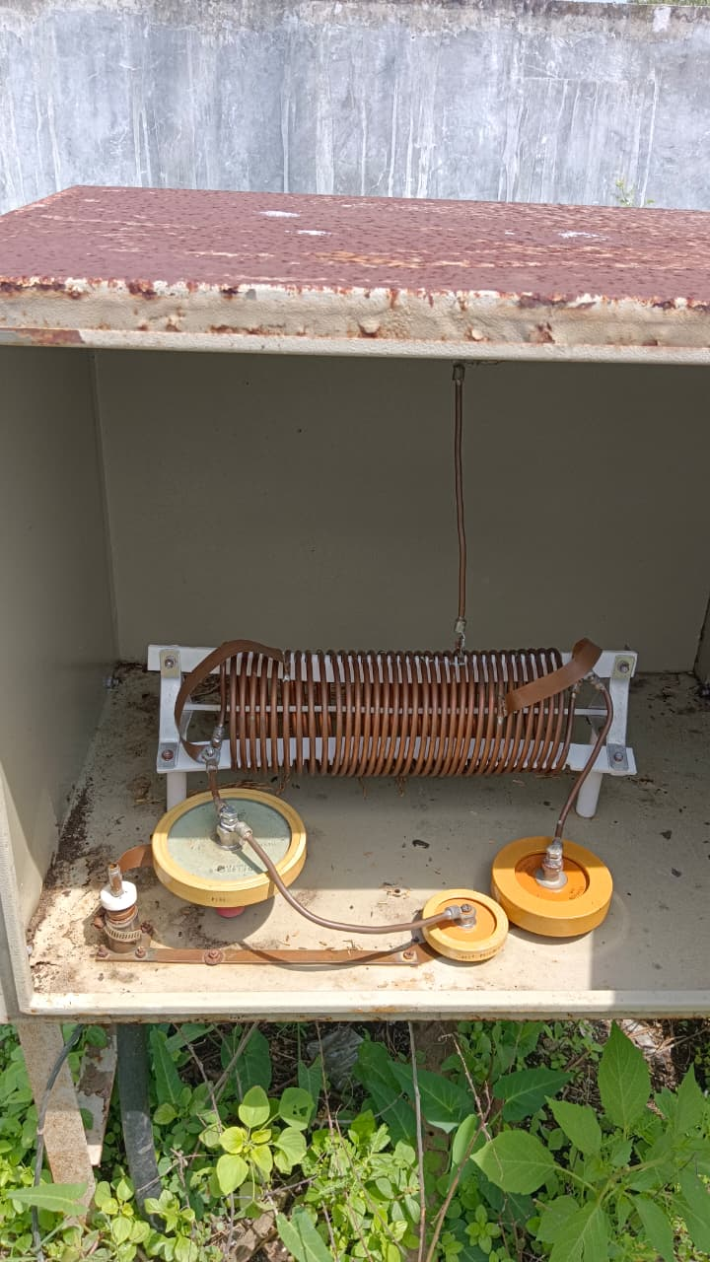
Antenna MW
Jenis antena
Antena pemancar MW biasanya berupa antena vertikal
atau monopole yang tingginya seringkali merupakan
1/4 lamda panjang gelombang dari frequency kerja pemancar, dalam pemancar MW juga terdapat :
- Menara radiator; menara itu berfungsi sebagai elemen
radiasi dari antena
- Sistem pembumian; sangat penting untuk antena vertikal
MW karna sistem ini terdiri dari ratusan kawat tembaga
tertanam dalam tanah secara radial di pangkal menara.
Sistem pembumian yang baik akan mengurangi dan
membantu pola radiasi yang efeien.

Slide 8
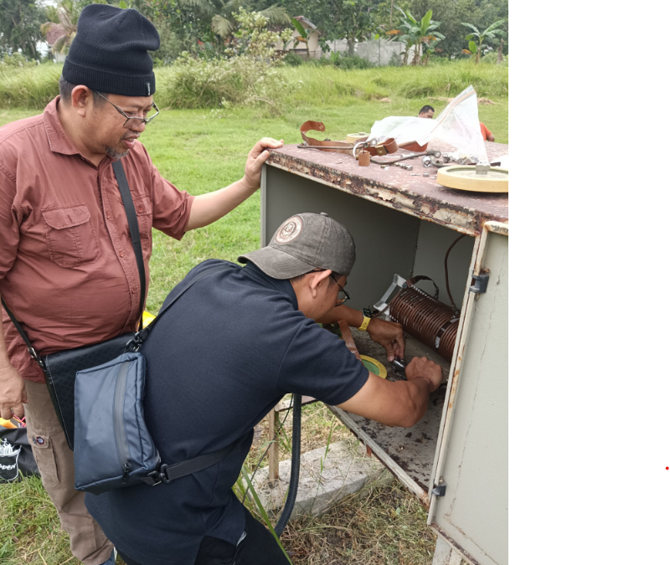
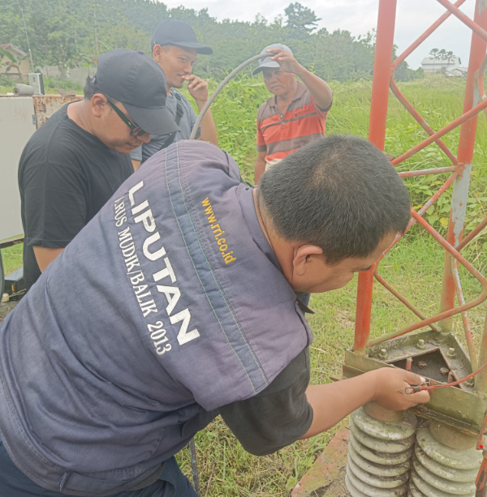
Setting Antenna MW
1.. Frequency dan Panjang Gelombang
antena harus di tuning agar beresonansi pada frequency kerja untuk
efesiensi daya kembali dan maksimum daya terpancar.
2. Penyetelan atau tuning dan Pencocokan impedansi atau matching.
antena harus di sesuaikan dengan impedansi keluaran pemancar
untuk 50 ohm agar daya maksimum dapat ditransmisikan ke antena.
- Pencocokan Jaringan; menggunakan antena tuning unit atau ATU
yang terdiri dari induktor dan capasitor agar dapat menyesuaikan
impedansi antena agar sesuai dengan jalur transmisi dan pemancar.
- Standing Wave Ratio nilai 1,01;1 didapatkan dengan pengaturan
impedansi yang sesuai dengan frequency kerja pemancar.
3.. Ketinggian dan Penempatan
- Ketinggian; semakin tinggi menara mendekati 1/4 lamda, semakin
baik sefesiensi radiasi dan pola pancaran.
- Lokasi; area pemasangan harus memiliki konduktivitas tanah yang
baik untuk sistem pembumian agar bekerja efektif. Hindari objek
konduktif besar di dekat antena yg dapat mengganggu pola radiasi.
4. Pola radiasi
Membutuhkan jangkauan spesifik untuk memancarkan sinyal kuat ke
satu arah dan lemah ke arah lain agar tidak terjadi interferensi ke
wilayah tertentu.

Slide 9
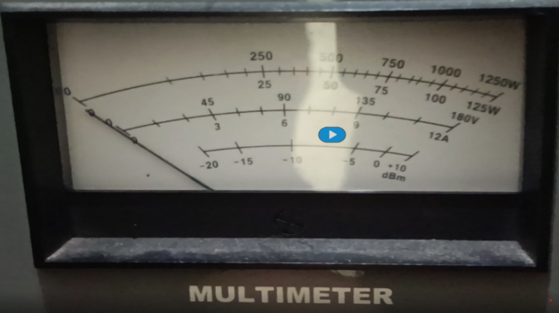
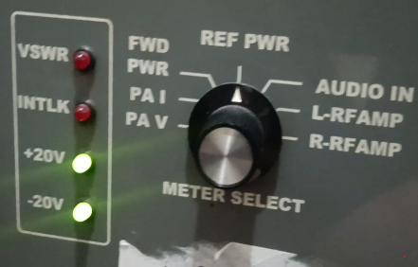
Setting Antenna MW
Singkatnya, pengaturan antena pemancar mw berfokus pada;
a. menggunakan antena vertikal dengan ketinggian yang tepat
b. memasang sistem pembumian yang eksentif.
c. melakukan pencocokan impedansi untuk SWR rendah
d. mengontrol pola radiasi jika menggunakan susunan Array
catatan;
konduktivitas tanah sangat baik adalah tanah dengan resistivitas yang
sangat rendah berkisar 10 - 50 ohm, yaitu tanah basah/rawa/lumpur.

Slide 10
Thank you
Syaf69TMB Directorate@2025

